Slide 1
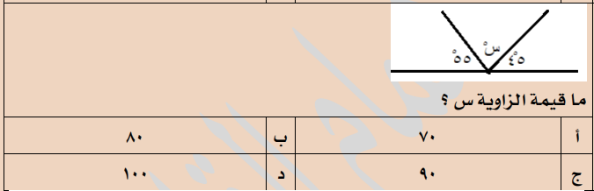
في الشكل المقابل ما قيمة س ؟
70
أ
80
ب
90
ج
100
د

Slide 2

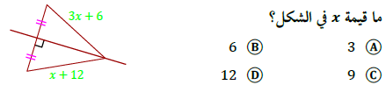
تحصيلي

Slide 3
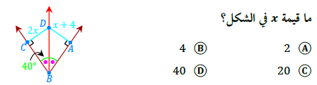
تحصيلي

Slide 4


المفردات
الآن
فيما سبق
القطعة المتوسطة
مركز المثلث
نقطة التلاقي
الارتفاع
ملتقى ارتفاعات المثلث
أتعرف القطع المتوسطة في المثلثات و استعملها
أتعرف الارتفاعات في المثلثات و استعملها
درست منصف القطعة المستقيمة و منصف الزاوية
(مهارة سابقة)

Slide 5

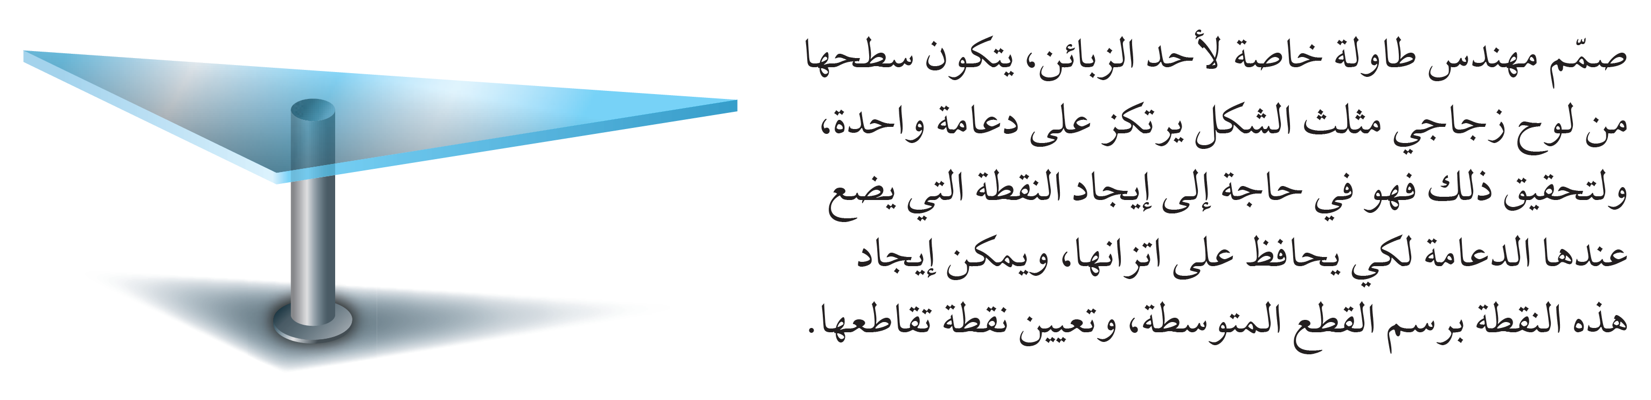
لمــــاذا ؟

Slide 6
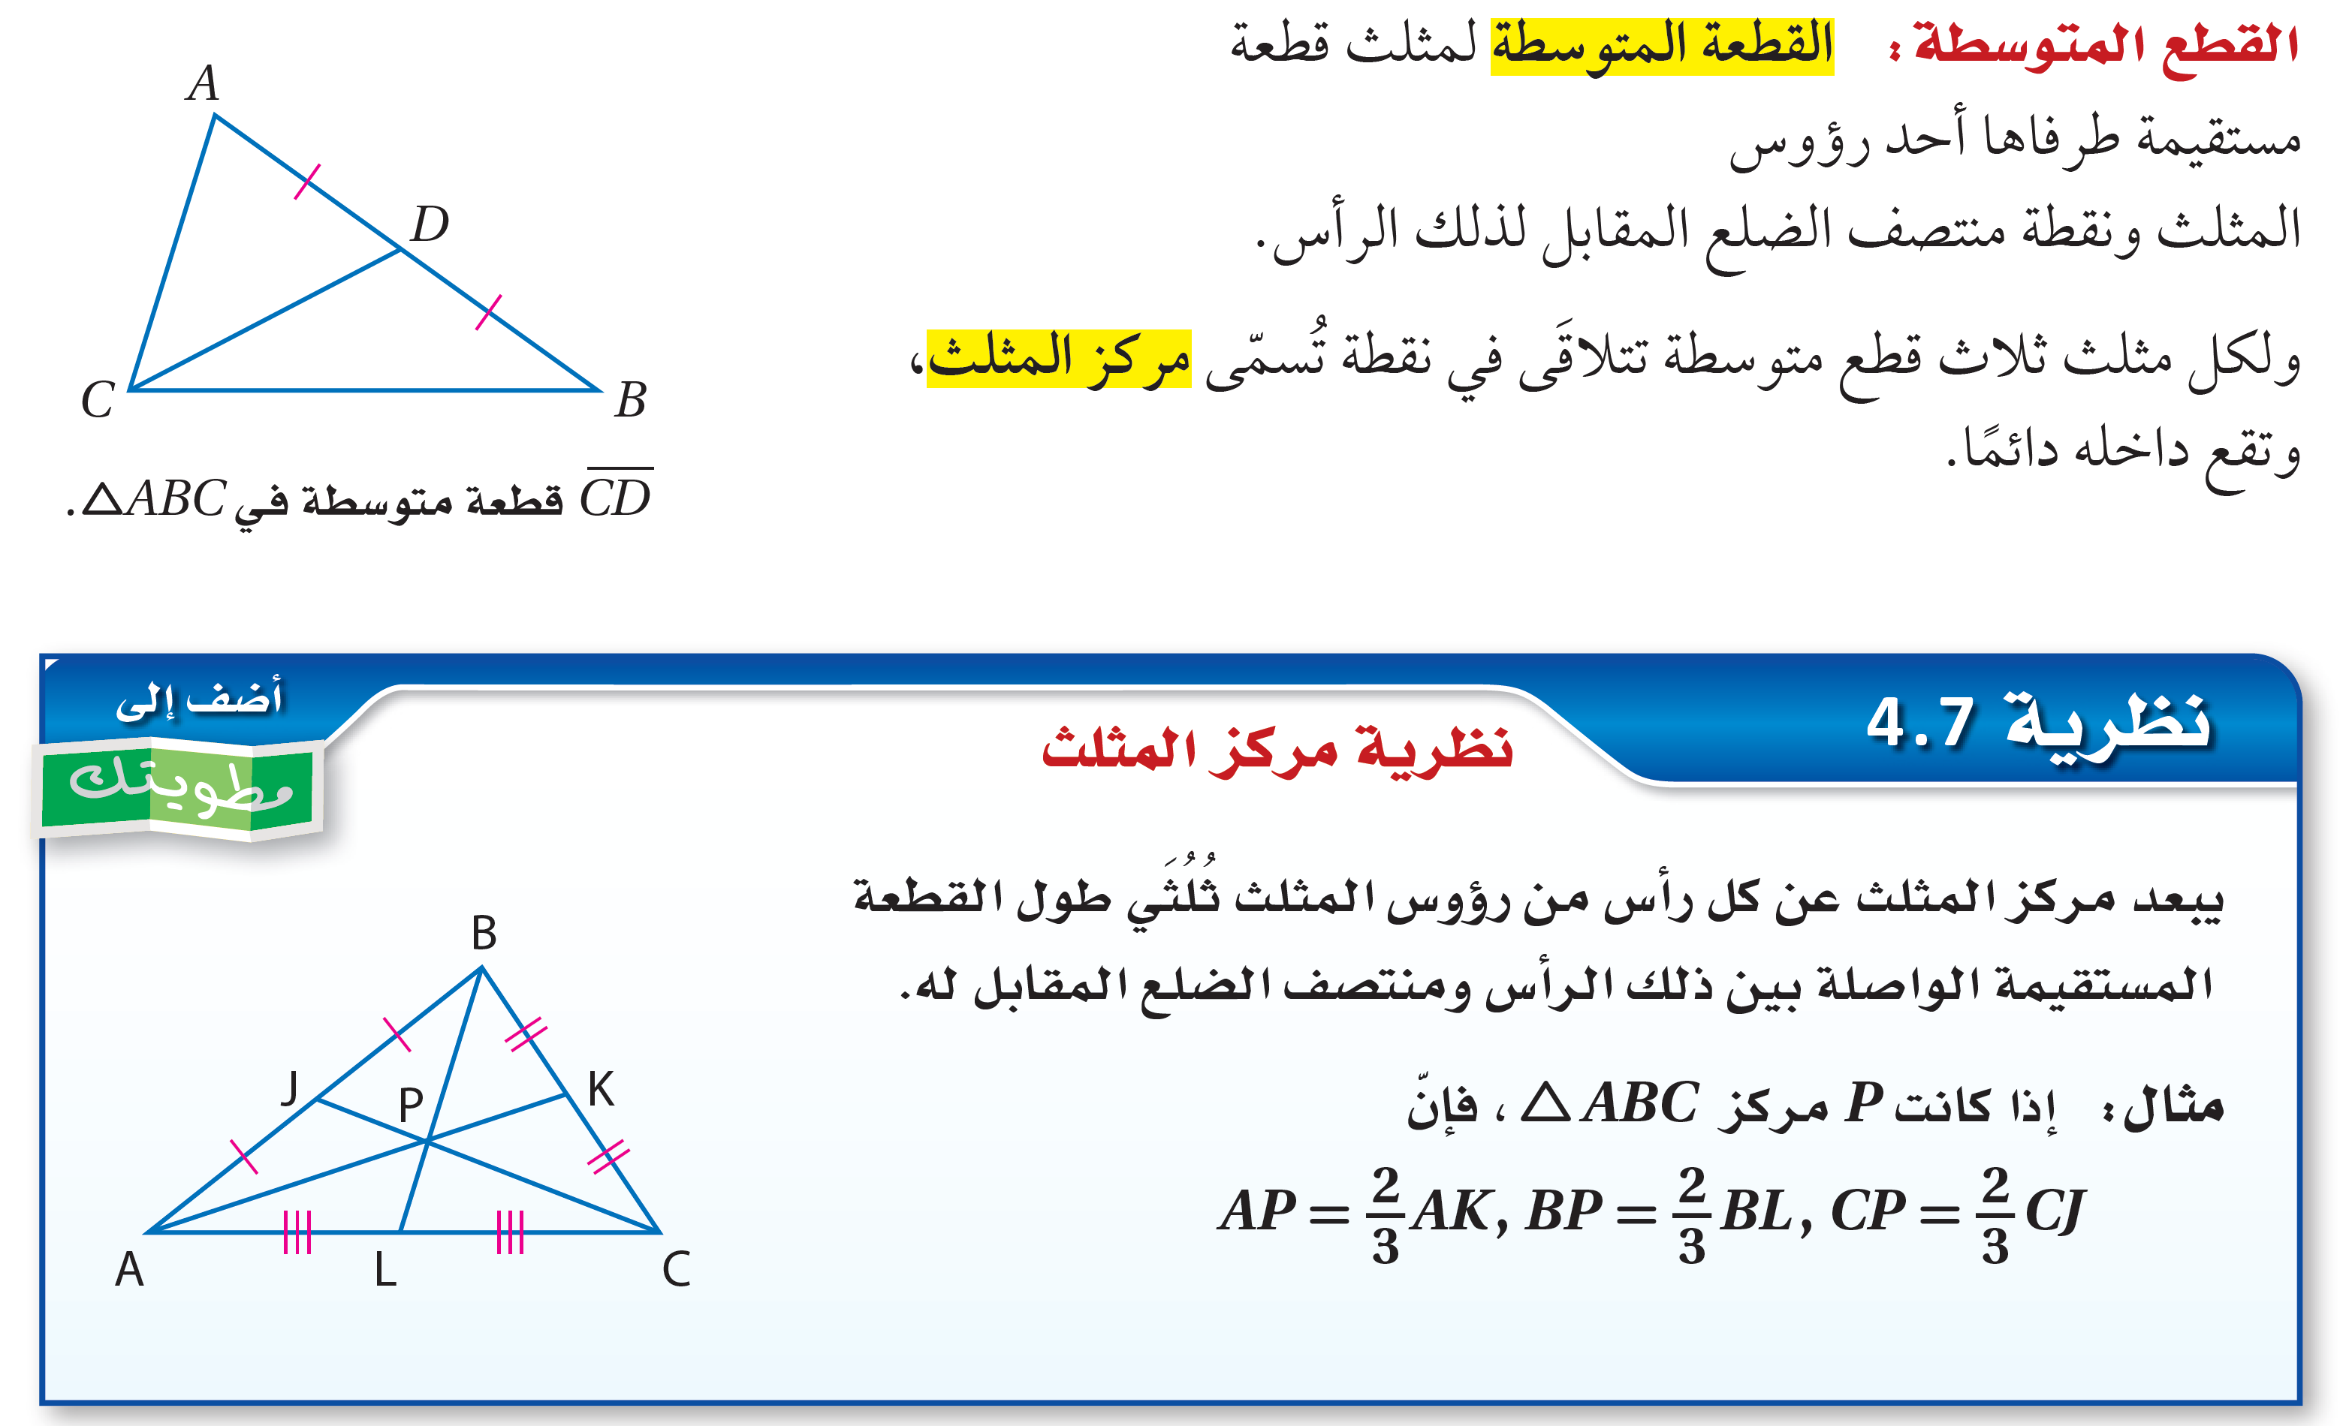

Slide 7
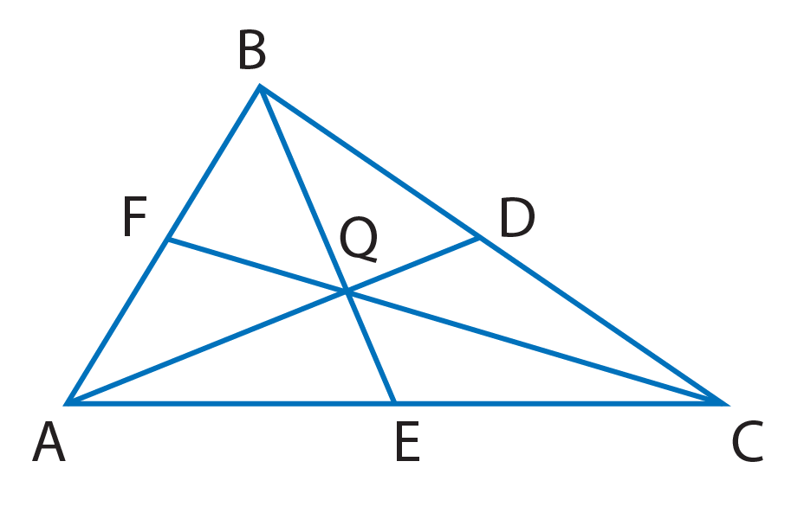
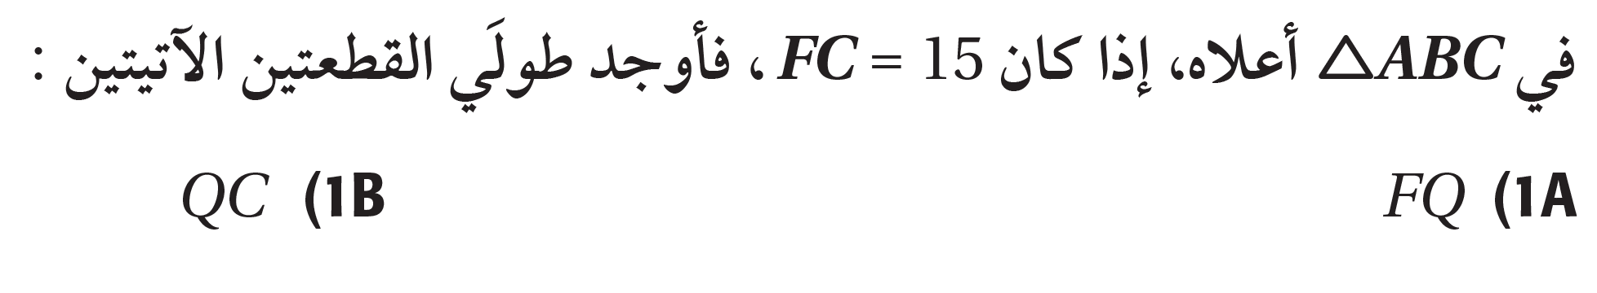
تحقق من فهمك

Slide 8
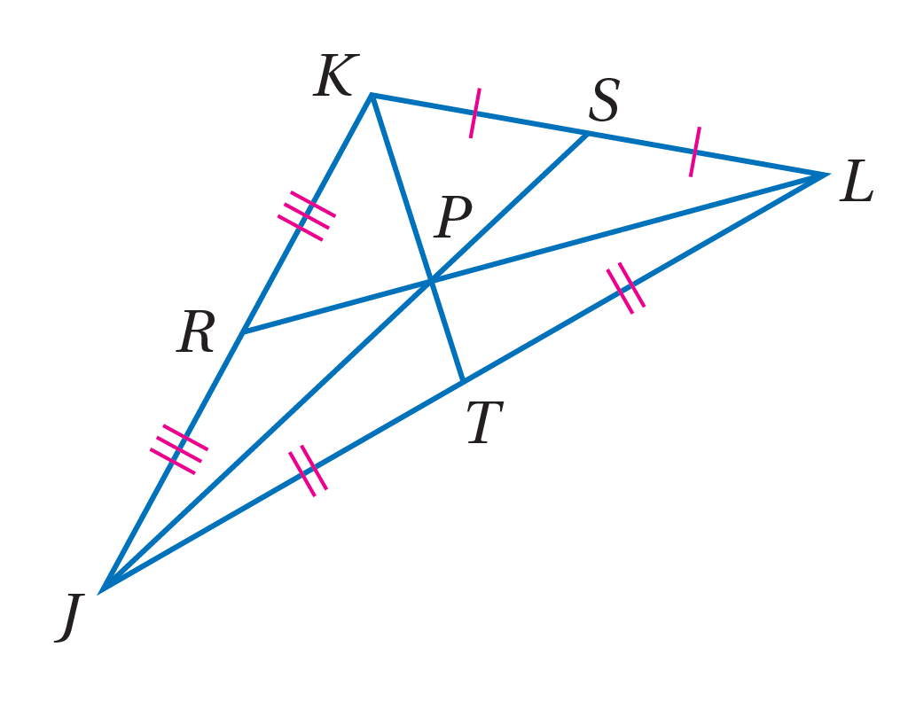
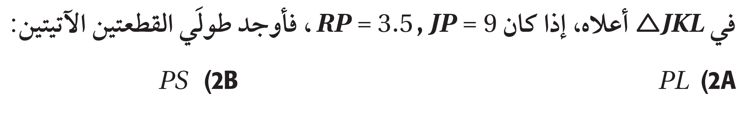
تحقق من فهمك

Slide 9
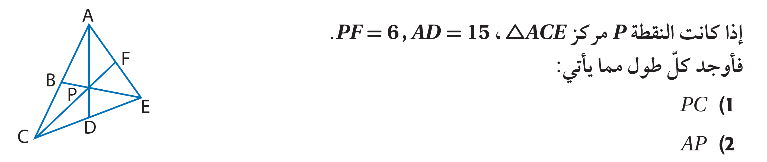
تأكد و تدرب

Slide 11
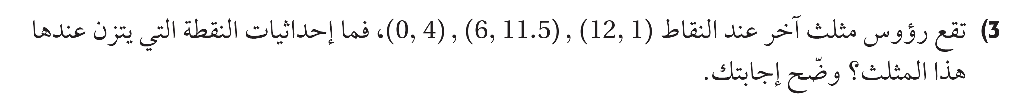
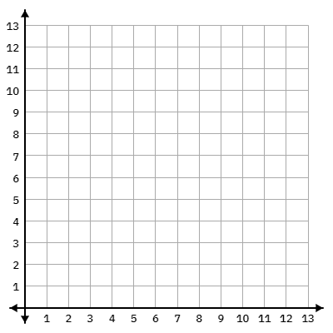
تحقق من فهمك

Slide 12
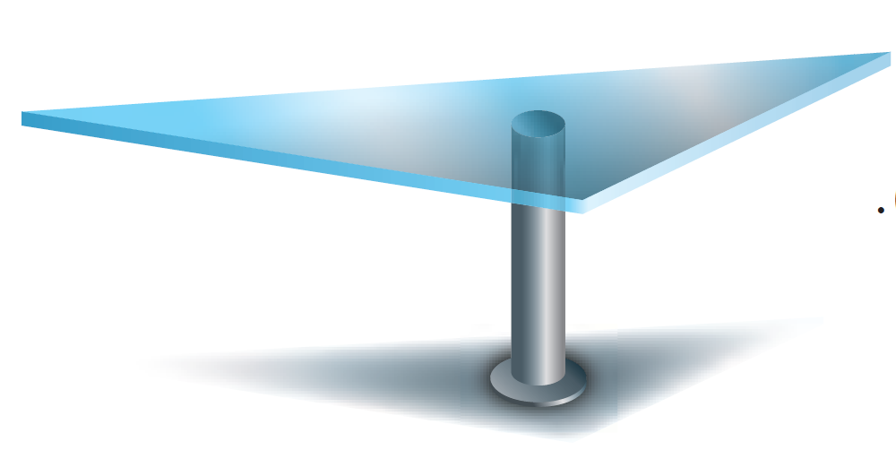
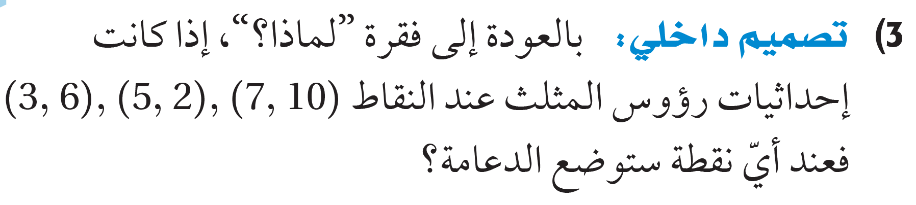
تأكد و تدرب

Slide 13
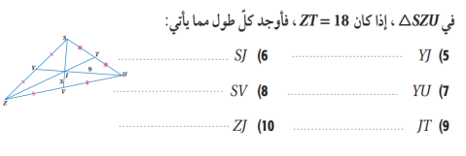
تأكد و تدرب

Slide 14
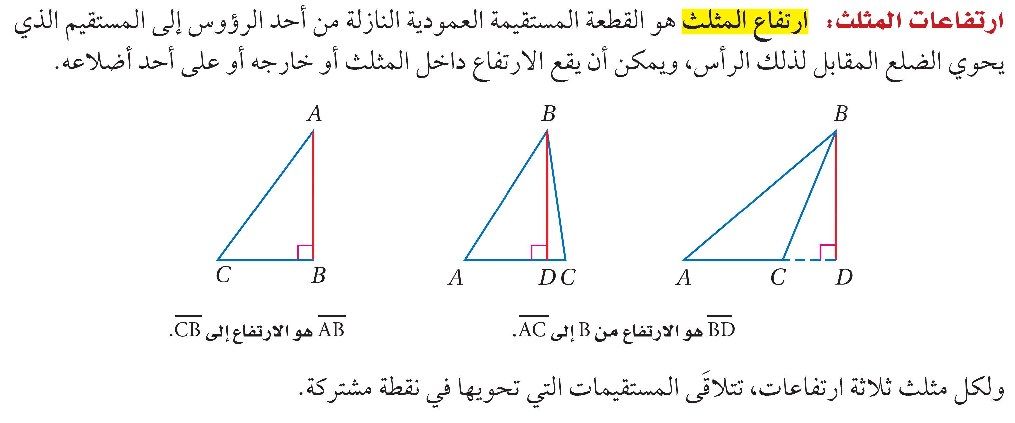

Slide 15
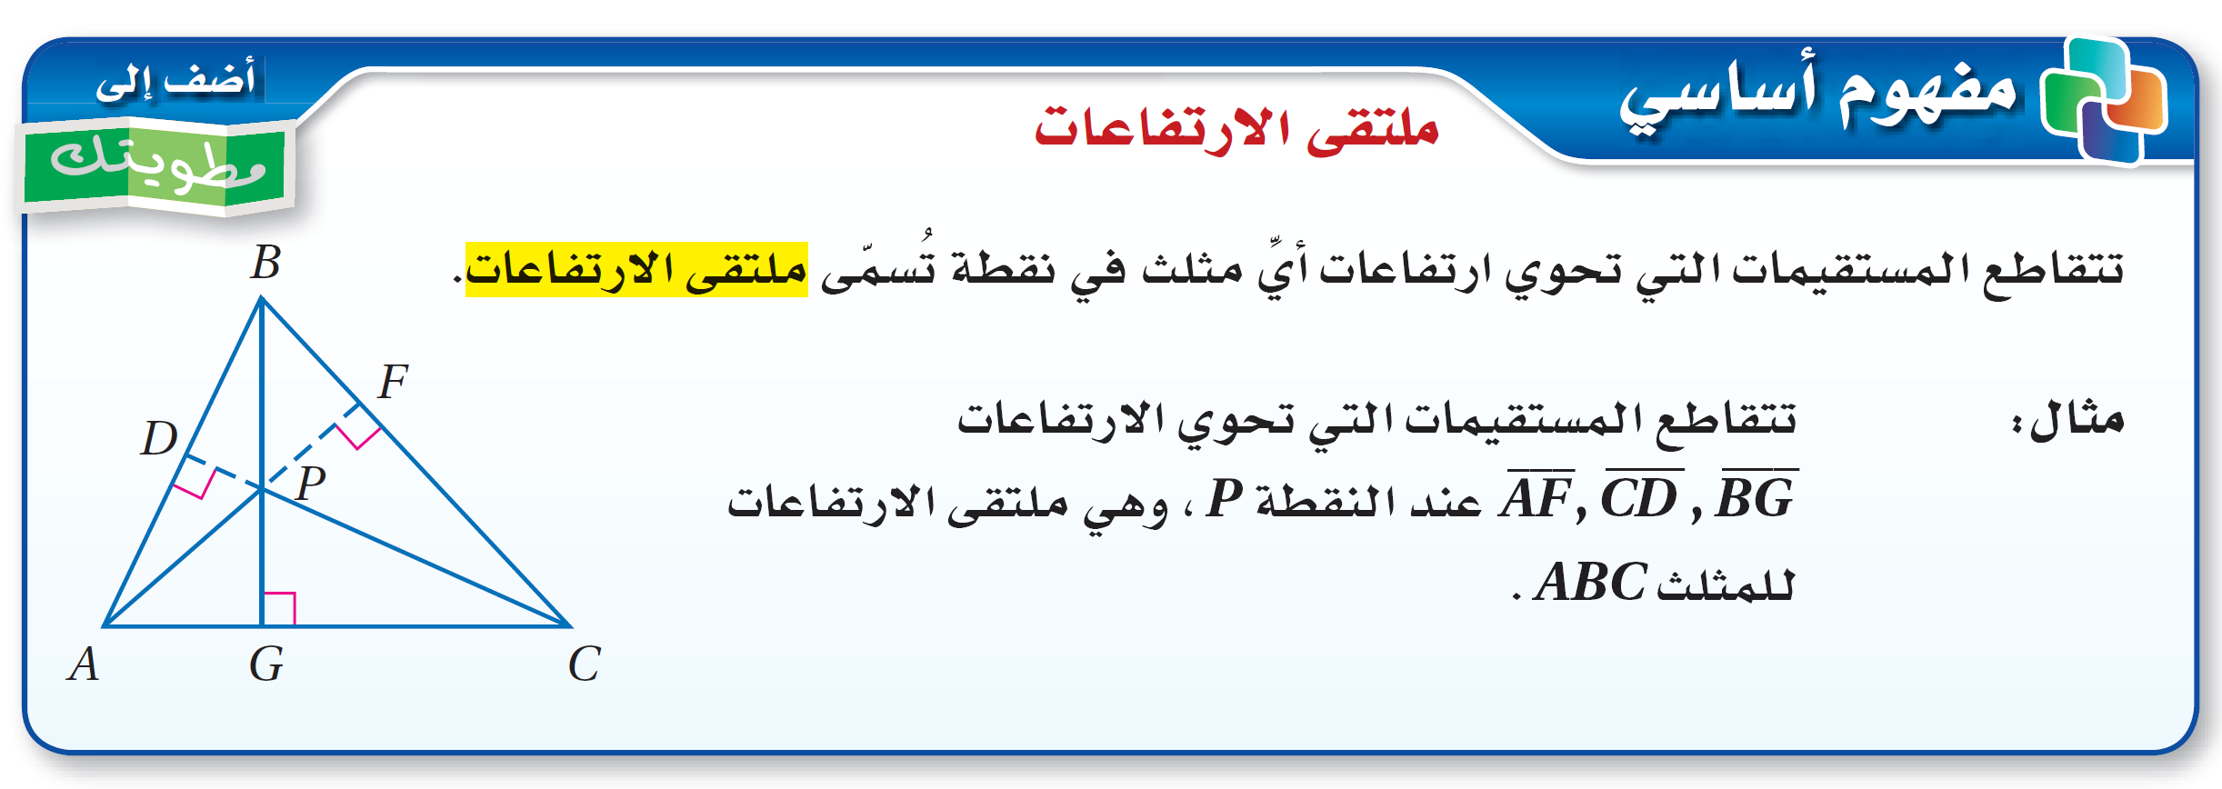

Slide 16
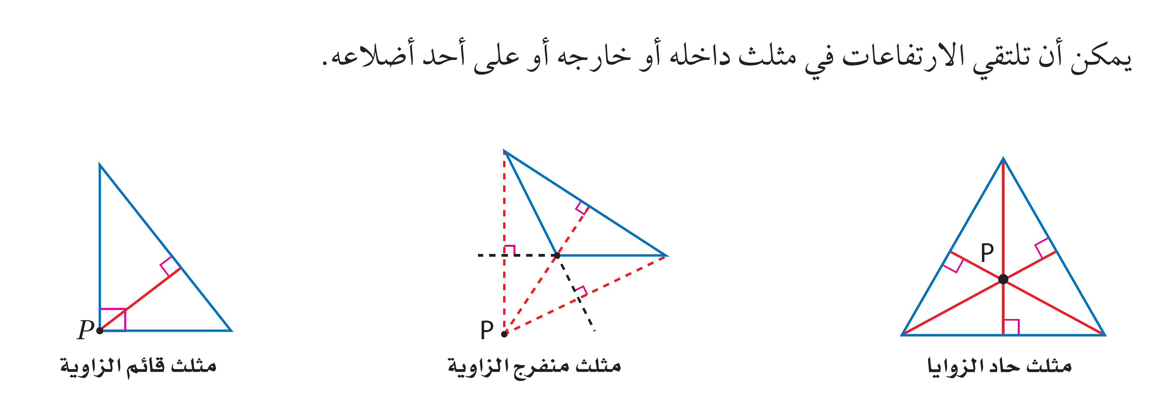

Slide 17
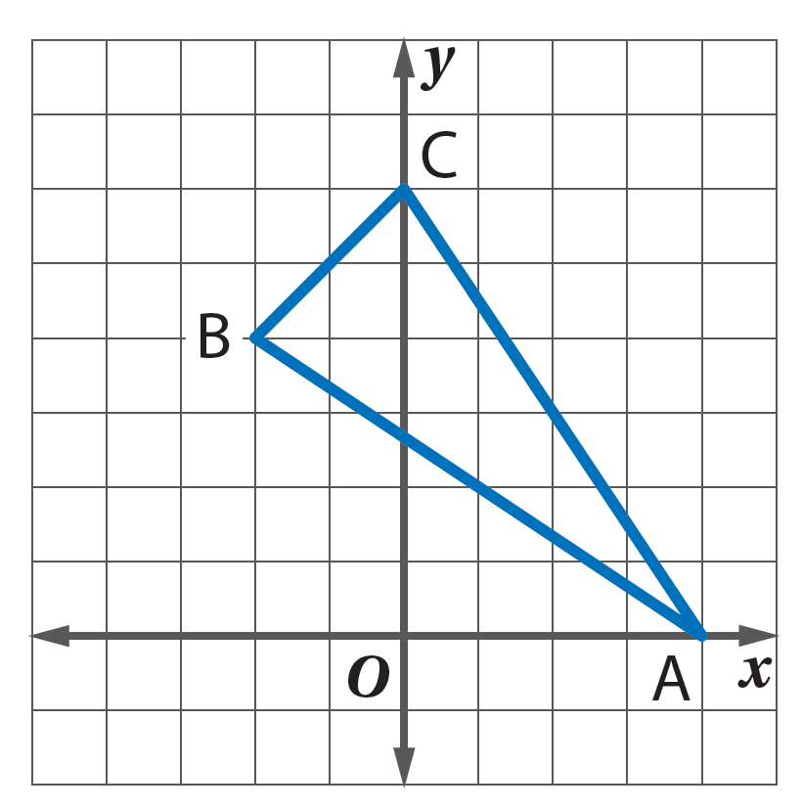
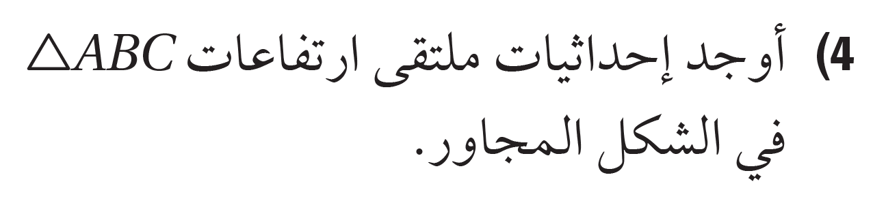
تحقق من فهمك

Slide 18
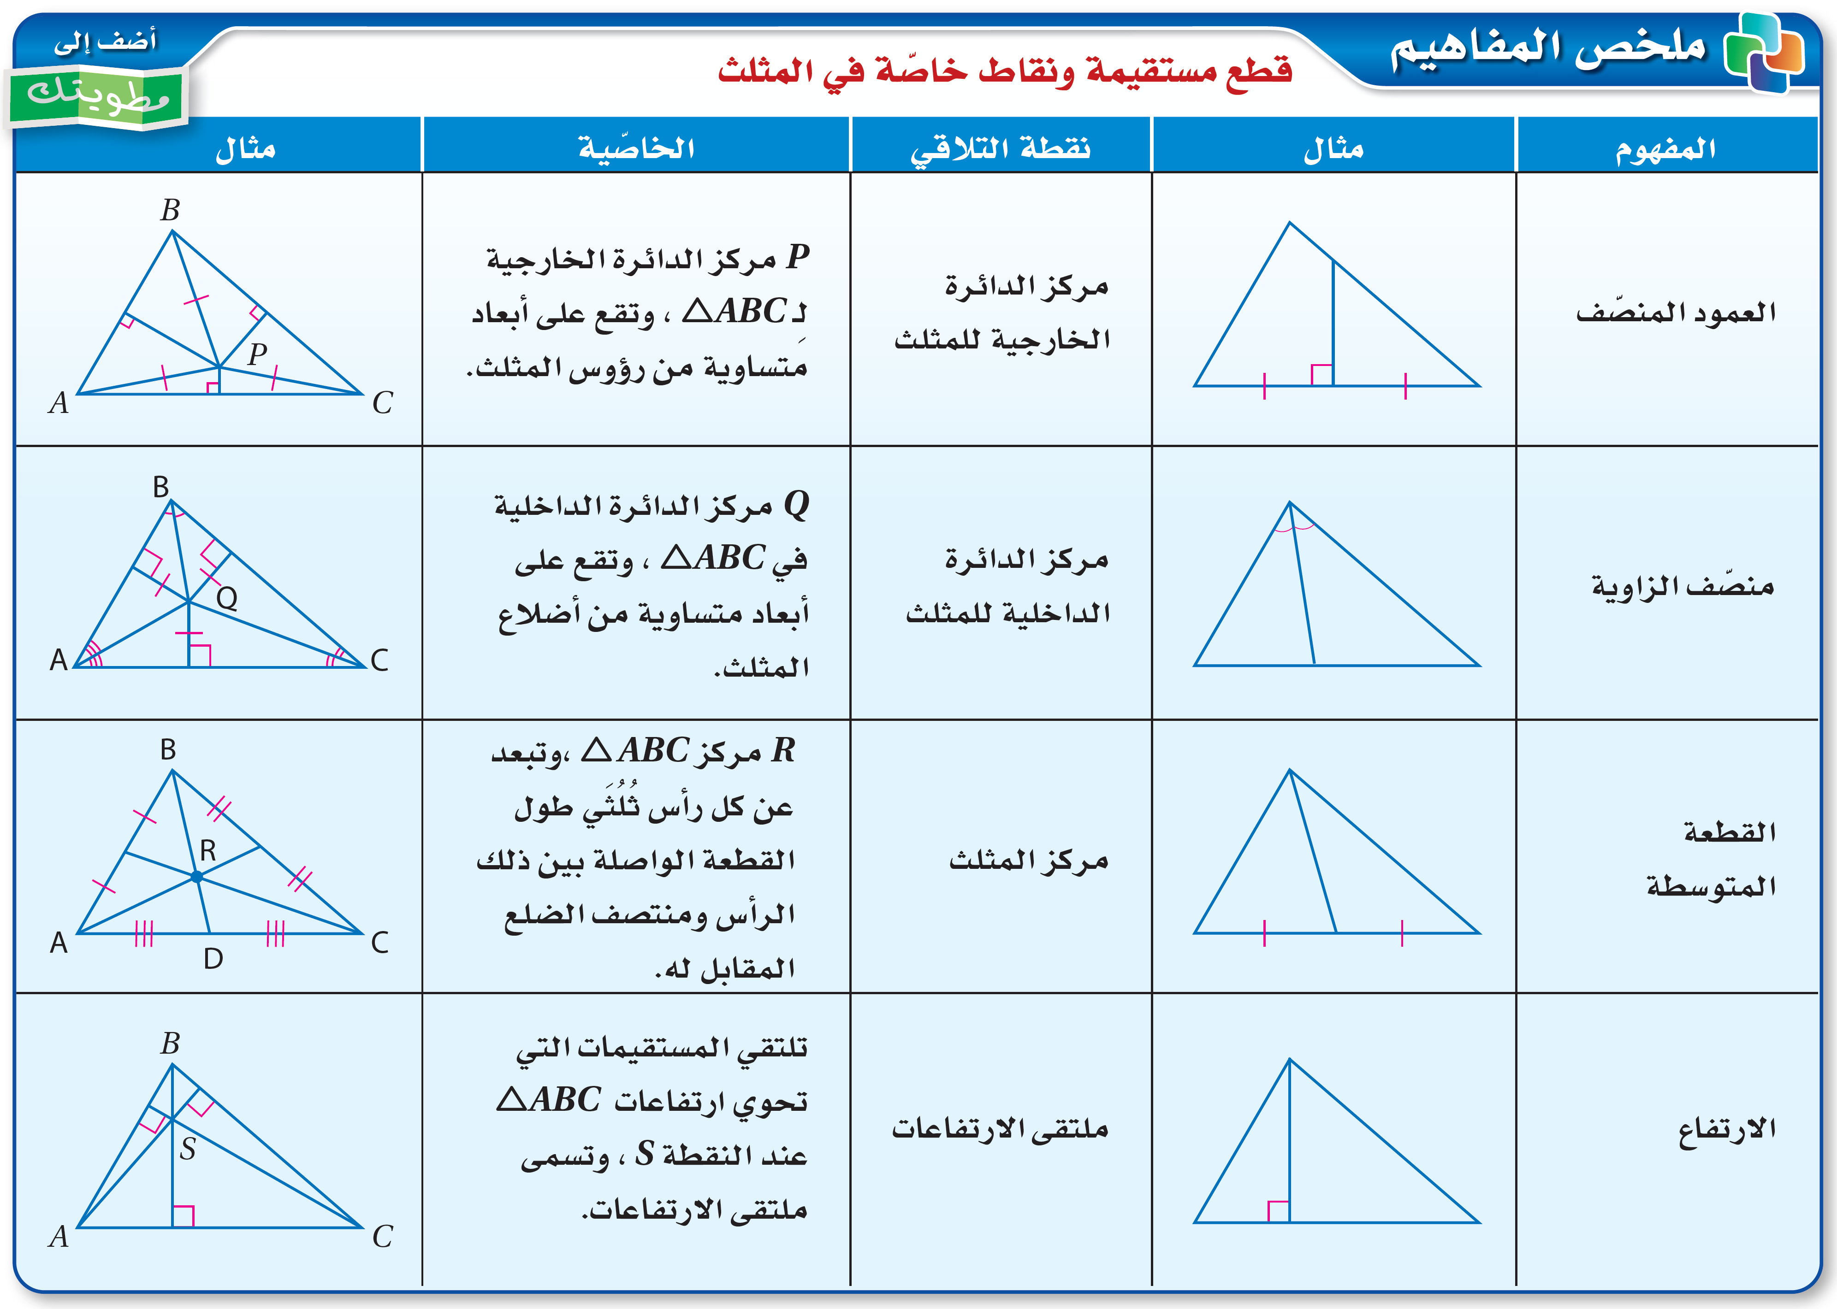

Slide 19
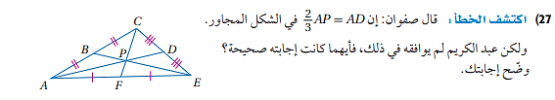
تأكد و تدرب

Slide 20
تأكد و تدرب

Slide 21

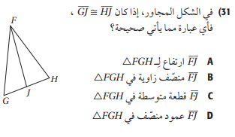
تأكد و تدرب

Slide 22
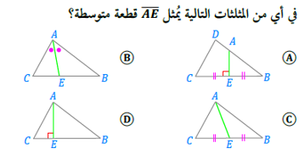
تحصيلي

Slide 23
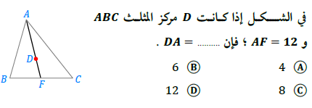
تحصيلي

